Slide 1
22.2 Koko porukan tapaaminen (valtaukseen 4 vko)
Projektin aikataulutusta
1. päivän ryhmäytymis-ideoiden esittely
Kehyskertomus-esittely
Mitä tehdään 12. Maan kanssa?
Asiaa koulupäivien pituudesta ja muusta

Slide 2
Projektin aikataulu:
22.2 Koko porukan tapaaminen (valtaukseen 4 vko)
1. päivän ryhmäytymis-ideoiden esittely
Kehyskertomus-esittely
Asiaa koulupäivien pituudesta ja muusta
1.3 (valtaukseen aikaa 3 vko)
Ryhmäytymis-työskentely hienosäätöä vaille valmis (pedanettiin suunnitelmat esille)
2. päivän työskentelyn ideoita pedanetissä
Yllin työideoidat pedanetissä
8.3 koko porukan tapaaminen (valtaukseen 2 vko)
2. päivän työskentely valmiina
3. päivän suunnittelua
Välituntiohjelmat valmiina
Käydään läpi välituntivalvonnat ja ruokailut
13.3 koko porukan tapaaminen (valtaukseen 6 päivää)
Kaikki valmiina
Kaikki oppimateriaalit valmiina pedanetissä (kehyskertomus, videot, historia, maiden materiaalit, ylli)
8.3 ja 13.3 voidaan mahdollisesti vaihtaa toisellekin viikonpäivälle

Slide 3
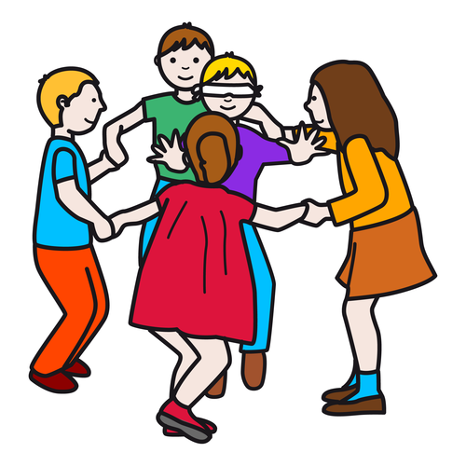
1. Päivän ryhmäytymisideoiden esittelyä
Kuva: Sergio Paleo
(papunet 22.2.2018)

Slide 4
Kehyskertomus
On vuosi 2040 ja pitkään jatkunut ilmaston lämpeneminen on aiheuttanut merkittäviä muutoksia maapallollamme. Monet maat sekä kaupungit uhkaavat joutua veden valtaan ja monien maiden kansalaiset joutuvat jättämään kotimaansa ilmaston lämpenemisen lisäämien äärimmäisten sääilmiöiden takia. Lisäksi jo kauan jatkunut harvinaisten eläin- ja kasvilajien häviäminen on kiihtynyt entisestään. Planeettamme ei enää ole samanlainen, kuin millaisena olemme sen pitkään tunteneet. Ihmiskunnan on muutettava elintapojaan, jotta myös tulevilla sukupolvilla olisi mahdollisuus viettää turvallista ja hyvää elämää eri puolilla maapalloa.
Tulevien kolmen päivän aikana pääsette yhdessä vaikuttamaan maapallon tulevaisuuteen. Pääsette tekemään tärkeitä valintoja sekä ratkomaan yhteiskunnallisia ongelmia, joilla on vaikutus planeettaamme sekä kaikkiin sen asukkaisiin.

Slide 5
Lisää kehyskertomuksesta
Veden korkeuden mittari jollakin tavalla näkyviin?
Monet kaupungit ovat joutumassa veden valtaan (esim Helsinki, Lontoo Amsterdam) Mahdollisesti kuvamateriaalia?
Jokaisessa maassa tehdään valintoja (ainakin pari), jotka vaikuttavat vedenpintaan
Veden pinnalle tapahtuu muutaman kerran päivässä jotain
Alkaa heti ensimmäisen päivänä - —> heti alussa tutustumisleikkien aikana vedenpinta nousee, koska sille ei ole tehty mitään
Ei pyöritä ainoastaan vedenpinnan nousun ympärillä
Eriarvoisuus
Vaikuttamisen mahdollisuus
Mitä elämän merkitykselliset asiat ovat, mahdollisesti täysin aineettomia?
ihmisoikeuskysymykset
Luonnonvarat
Voisiko mediatiimi seurata maissa tapahtuvaa toimintaa ja tehdä uutisia?

Slide 6
Mitä teemme 12. maan kanssa?
Onko lopullinen maiden määrä sittenkin 11?

Slide 7
Käytännön asioita koululla
Maanantain aamupala voi olla aikaisintaan klo 8.00
Koululle voi tulla klo 7.00
Oppilaat ovat koulussa 8.45 – 13.45
1.-2. -luokkien oppilaat pääsevät jo aiemmin (eli varmaankin 13.45)
7.-9. -luokkien oppilaat ovat koulussa 14.30 asti
Minkälaisia tunteja toivomme?
45 minuutin mittaisia vai joitakin pidempiä?

